Slide 1
Aides Handicap ALSH - caf des côtes d’armor 2024-2027
Màj 08 janvier 2025

Slide 2
Les mesures pour l’accueil des enfants en situation de handicap
Les aides financières de la Caf des Côtes d'Armor ​pour les ALSH
1) Le complément Inclusif ​ALSH
2) Des aides sur projet pour :
le renfort ponctuel en animation pour des enfants en parcours de détection du handicap : 4,50 €/ heure de renfort, aide max 4 000 € par an et par gestionnaire.
les actions de formation, sensibilisation et supervision d'équipe : aide max 15 000 €, max 75 % du coût;​
l'adaptation des locaux et l'acquisition de matériel spécifique : aide max 15 000 €, max 75 % du coût;
poste de référents handicap à l'échelle de plusieurs équipements : 20 000 € par ETP.
​
Les ressources pour vous accompagner :
​
Le Pôle Ressources Accueil Inclusif et le Pôle IRIS ;​
Les Malles « Je Joue la Différence » à emprunter auprès de Familles Rurales ;
Les services du secteur médico-social ; ​
Le Guide Costarmoricain d'information sur l'inclusion en ALSH ;
Notes:
Parcours de détection :
- l’enfant est inscrit dans un parcours bilan/intervention précoce, après une orientation par les plateformes départementales de coordination et d’orientation (Plateforme TND);
- l’enfant est pris en charge régulièrement par un Centre d'Action Médico-Sociale Précoce (Camsp) ;
- l’enfant est orienté par la Mdph vers une prise en charge en service d’éducation spéciale et de soins à domicile (SESSAD/PMO) ou en service d’accompagnement familial et d’éducation précoce (SAFEP) ;
- l’enfant nécessite, sur diagnostic d’un centre hospitalier ou d’un médecin de Pmi, « une prise en charge globale thérapeutique, éducative ou rééducative compte tenu d’un développement inhabituel des acquisitions psychomotrices ou du diagnostic d’une pathologie ou d’une atteinte sensitive ou motrice grave ».

Slide 3
Zoom sur le complément inclusif ALSH
Cliquez sur la plaquette
A compter des fréquentations de l’année 2024​​.
Objectif > compenser les éventuels coûts supplémentaires et réduire les freins financiers que rencontrent les structures pour l'accueil des enfants en situation de handicap.​​
Equipements concernés > les ALSH périscolaires et extrascolaires 3-12 ans et ALSH adolescents 12-17 ans.​​
Enfants concernés > les enfants bénéficiaires de l’Allocation d’Education de l’Enfant Handicapé (Caf et Msa). Il vous est demandé de garder un justificatif du bénéfice AEEH pour chaque enfant concerné.​​
Montant > 3,90 € par heure réalisée à partir de 2024.​
Versement > Le droit se calcule automatiquement à partir des déclarations de données dans Mon Compte Partenaire

Slide 4
Zoom sur le complément inclusif ALSH
Cliquez sur la plaquette
Comment procéder pour avoir l’information sur le statut AEEH des enfants/adolescents ?​
​Dossier d’inscription : inviter les familles à renseigner des éléments sur les besoins spécifiques de leur enfant, et permettre d'indiquer si une situation de handicap​ est reconnue à la MDPH.
Contact avec les familles : proposer un rdv avec les familles ayant indiqué des besoins spécifiques pour leur enfant. Echanger avec les familles sur les adaptations potentielles de l’accueil, les modalités de communication, les autres professionnels présents autour de l’enfant.
Projet pédagogique et documents d’informations aux familles : communiquer sur les modalités d’accueil des enfants/adolescents en situation de handicap.
Portail CDAP : consultation du nombre d’enfants concernés par l’Aeeh dans la famille (donne juste une indication car pas d’identification précise.
Notes:
Difficulté à demander les justificatifs : oui, c'est possible. C'est pour cela que cette aide doit s'inscrire dans une démarche plus globale d'inclusion dans votre ALSH et surtout à l'échelle de votre commune/interco ou asso.
La mise en place d'une politique inclusive est un engagement fort qui vise à garantir l'égalité des chances, la participation sociale et le bien-être communautaire.
Cette démarche plus globale d'inclusion, elle est à réfléchir en équipe, avec vos dirigeants : accessibilité des structures, les modalités d'accueil des familles, la formation des professionnels, les collaborations et le réseau handicap du territoire, etc. C'est important que les parents non concernés par le handicap aient conscience que l'Alsh est un lieu inclusif avec une mixité sociale.
Plus concrètement, à court terme :
1- mise à jour des fiches d'inscription ou des portails familles avec possibilité d'indiquer que son enfant est bénéficiaire de l'AEEh ou à des besoins spécifiques.
2- Rassurer les parents, leur montrer que s'ils donnent cette information c'est pour mieux les accueillir, que ce ne sera pas préjudiciable pour la décision d'accueil. Expliquer que cette information permet d'accéder à des aides CAF qui amélioreront les conditions d'accueil des enfants à besoins spécifiques (formation pro,
3- Envoi d'un courrier pour la période de janvier à juin ou après aux familles pour leur expliquer la démarche.
4- Consulter CDAP "Nombre d'enfants bénéficiaires de l'AEEH".

Slide 5
Annexes

Slide 6
Exemple de courrier à destination des familles - Complément Inclusif ALSH
Objet : Demande d'informations pour l'amélioration des conditions d'accueil en ALSH
Chers parents,
Votre ou vos enfant(s) sont accueillis au sein d'un de nos accueils de loisirs, nous sommes reconnaissants de la confiance que vous nous accordée pour cette mission.
Dans le but d'améliorer les conditions d'accueil et de proposer des services de meilleure qualité à vos enfants, nous sommes en train de mettre en place diverses actions en matière d'inclusion financées par des aides de la Caisse d'Allocations Familiales (CAF). Ces aides peuvent nous permettre de renforcer la formation de notre personnel, de recruter des encadrants supplémentaires, d'investir dans du matériel ou mobilier spécifiques. Notre rôle est de proposer des activités accessibles et adaptées à tous les enfants.
Pour pouvoir accéder à ces aides, nous avons besoin de recueillir certaines informations auprès des familles. Ainsi, nous vous prions de bien vouloir nous indiquer si vous percevez l'Allocation d'Éducation de l'Enfant Handicapé (AEEH) pour votre enfant. Si tel est le cas, nous vous remercions de bien vouloir fournir un justificatif de cette allocation. Nous vous assurons que toutes les données recueillies seront traitées de manière confidentielle et dans le respect de la réglementation en vigueur sur la protection des données personnelles.
Nous vous remercions par avance pour votre collaboration et restons à votre disposition pour toute question ou information complémentaire. Vous pouvez nous remettre les justificatifs directement à l'accueil ou les envoyer par courrier électronique à l'adresse suivante : [adresse email].
Avec nos salutations les plus sincères,

Slide 7
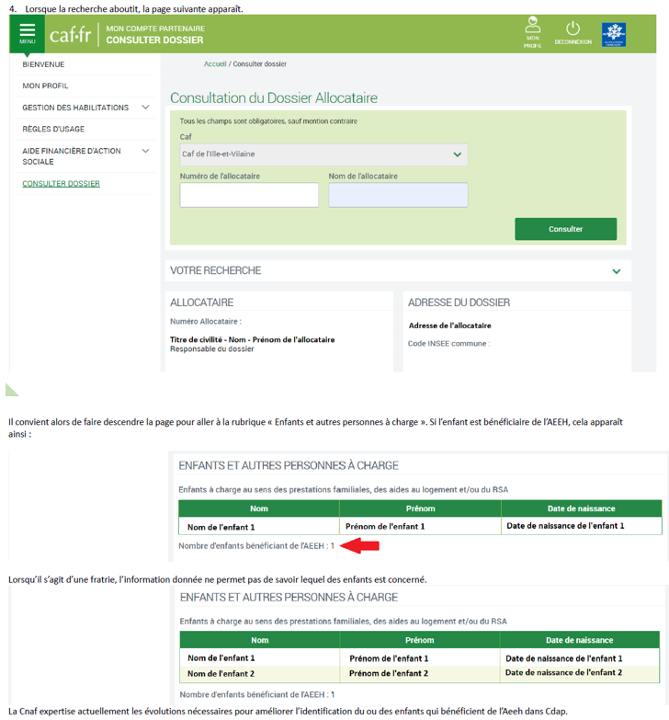
CDAP - Consultation du nombre d'enfants bénéficiaires de l' AEEH

Slide 8
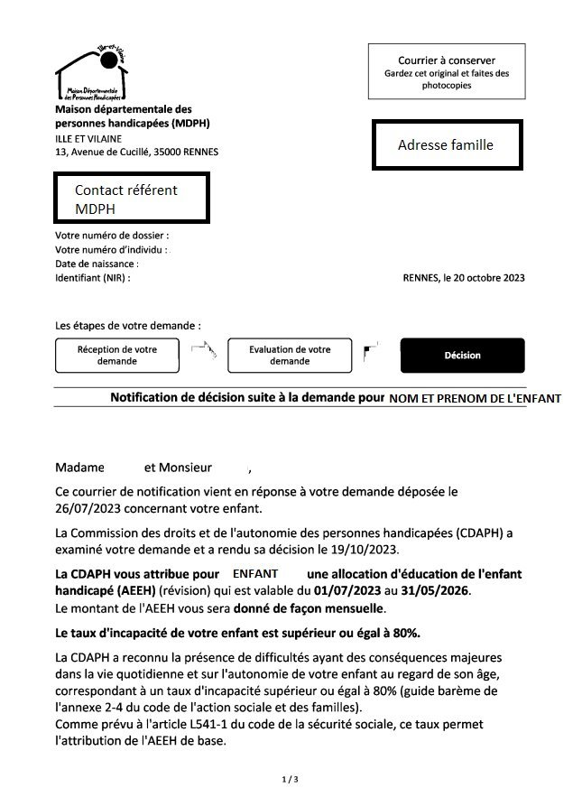
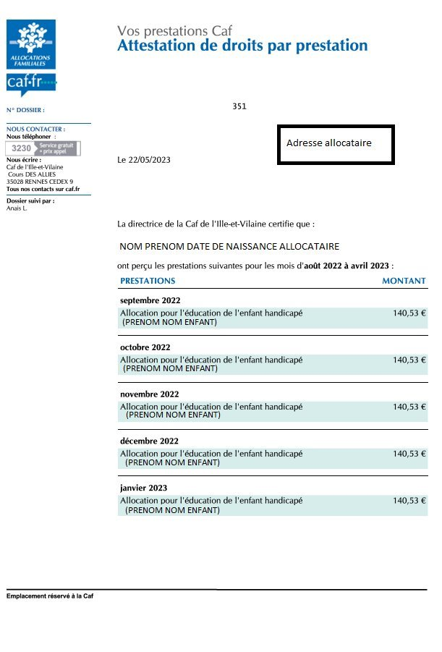
Deux types de justificatifs possibles AEEH
Attestation de paiement Aeeh par la CAF
Attestation d’attribution de l’Aeeh par la MDPH

